Slide 1
ЗЕМЈИНА ОРБИТА
Природни науки
второ одделение

Slide 2
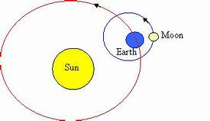
Земјата завртува еден круг околу Сонцето за 365 дена, односно за една година . Во тој период се менуваат 4 годишни времиња.

Slide 3
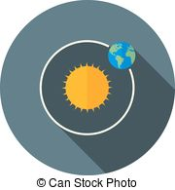
Патеката по која се движи Земјата,вртејќи се околу сонцето се вика орбита.

Slide 4
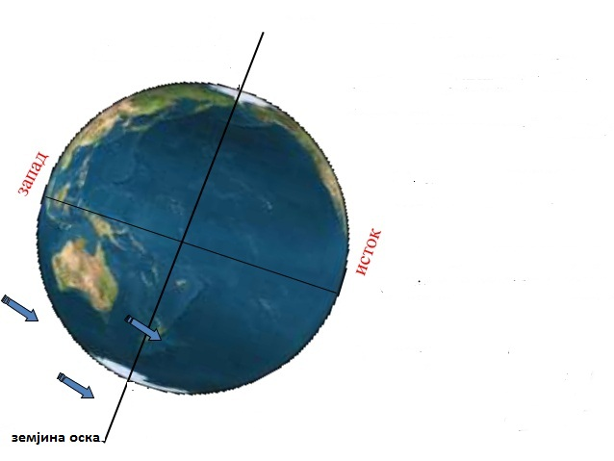
Земјата се врти и околу својата замислена оска,во спротивна насока од движењето на стрелките на часовникот.Еден круг прави за 24 часа(ротација).

Slide 5
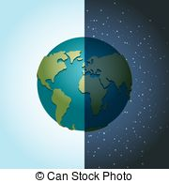
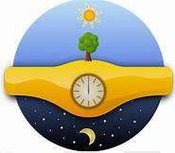
Како последица на вртењето на земјата,се јавуваат појавите: ден и ноќ

Slide 6
